Slide 1
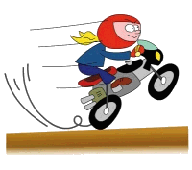
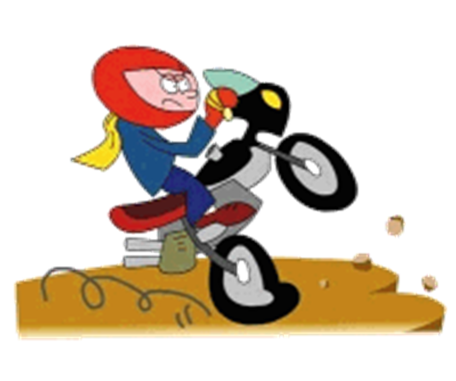
Speed and Velocity
Speed and Velocity
Speed and Velocity
Speed and Velocity

Slide 2
อัตราเร็ว ความเร็ว และความเร่ง
ตัวชี้วัด
1. อธิบายความหมายและความสัมพันธ์ระหว่างอัตราเร็ว ความเร็ว และความเร่ง ในการเคลื่อนที่ได้ (K)
2. สืบค้นข้อมูลความหมายและความสัมพันธ์ระหว่างอัตราเร็ว ความเร็ว และความเร่ง ในการเคลื่อนที่ได้ (P)
3. ปฏิบัติกิจกรรม อย่างรวมพลัง ด้วยความมุ่งมั่นและรับผิดชอบได้ (P)
4. เป็นผู้มีความมุ่งมั่นและรับผิดชอบ (A)
สาระการเรียนรู้
อัตราเร็ว คือ ระยะทางที่วัตถุเคลื่อนที่ได้ในหนึ่งหน่วยเวลา เป็นปริมาณสเกลาร์มีหน่วยเป็นเมตรต่อวินาที
ความเร็ว คือ การกระจัดของวัตถุในหนึ่งหน่วยเวลา เป็นปริมาณเวกเตอร์ มีหน่วยเป็นเมตรต่อวินาที
ความเร่ง คือ อัตราการเปลี่ยนแปลงของความเร็วในหนึ่งหน่วยเวลา เป็นปริมาณเวกเตอร์มีหน่วยเป็นเมตรต่อวินาที²

Slide 3

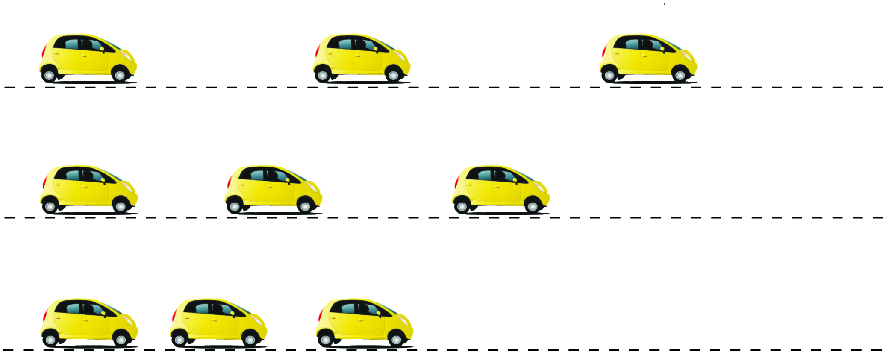
นักเรียนสังเกตภาพการเคลื่อนที่ของรถยนต์ A B และ C ในแนวตรง
เกี่ยวกับการเคลื่อนที่ของรถยนต์ แล้วตอบคำถาม
A
t = 0s
t = 1s
t = 2s
พิจารณาภาพการเคลื่อนที่ของรถยนต์ A B และ C
โดยเริ่มต้นที่วินาทีที่ 0 (t = 0 s)
วินาทีที่ 1 (t = 1 s) และวินาทีที่ 2 (t = 2 s)
ตามลำดับ
B
t = 0s
t = 1s
t = 2s
C
t = 0s
t = 1s
t = 2s
การเคลื่อนที่ของรถยนต์ A B และ C ในแนวตรง
คำถาม
  รถคันใดเคลื่อนที่ช้าสุด และคันใดเคลื่อนที่เร็วสุด ทราบได้อย่างไร จงอธิบาย
2. ถ้ากล่าวว่า รถยนต์ทั้งสามคันนี้ เคลื่อนที่ด้วยอัตราเร็วคงตัว (constant speed) จะอธิบายคำกล่าวข้างต้นนี้ว่าเป็นจริง ด้วยเหตุผลใด

Slide 4

นักเรียนลองตอบคำถามเหล่านี้
1. อัตราเร็วเป็นปริมาณทางกายภาพแบบใด และมีความหมายอย่างไร ................................................................................................................................... ...................................................................................................................................
2. ความเร็วเป็นปริมาณทางกายภาพแบบใด และมีความหมายอย่างไร ................................................................................................................................... ...................................................................................................................................
3. ความเร่งเป็นปริมาณทางกายภาพแบบใด และมีความหมายอย่างไร ................................................................................................................................... ...................................................................................................................................
4. จากนิยามอัตราเร็ว ความเร็ว เมื่อวัตถุเริ่มเคลื่อนที่จากจุดเริ่มต้นจนถึงตำแหน่งใดตำแหน่งหนึ่ง ตำแหน่งนั้นสามารถมีอัตราเร็ว และความเร็วเท่ากันได้หรือไม่ มีเงื่อนไขอย่างไร ...................................................................................................................................... ......................................................................................................................................

Slide 5
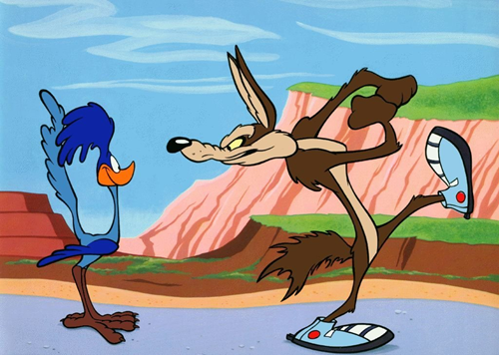
นักเรียนลองตอบคำถามเหล่านี้
1. อัตราเร็วเป็นปริมาณทางกายภาพแบบใด และมีความหมายอย่างไร
(อัตราเร็วเป็นปริมาณสเกลาร์ อัตราเร็ว คือ ระยะทางที่วัตถุเคลื่อนที่ได้ในหนึ่งหน่วยเวลา
มีหน่วยเป็นเมตรต่อวินาที)
2. ความเร็วเป็นปริมาณทางกายภาพแบบใด และมีความหมายอย่างไร
(ความเร็วเป็นปริมาณเวกเตอร์ ความเร็ว คือ การกระจัดของวัตถุในหนึ่งหน่วยเวลามีหน่วยเป็น
เมตรต่อวินาที)
3. ความเร่งเป็นปริมาณทางกายภาพแบบใด และมีความหมายอย่างไร
(ความเร่งเป็นปริมาณเวกเตอร์ ความเร่ง คือ อัตราการเปลี่ยนแปลงของความเร็วในหนึ่งหน่วยเวลา
มีหน่วยเป็นเมตรต่อวินาที²)
4. จากนิยามอัตราเร็ว ความเร็ว เมื่อวัตถุเริ่มเคลื่อนที่จากจุดเริ่มต้นจนถึงตำแหน่งใดตำแหน่งหนึ่ง ตำแหน่งนั้นสามารถมีอัตราเร็ว และความเร็วเท่ากันได้หรือไม่ มีเงื่อนไขอย่างไร
(อัตราเร็วและความเร็วจะเท่ากันได้ก็ต่อเมื่อวัตถุมีการเคลื่อนที่ในทิศทางเดิมตลอด)

Slide 6

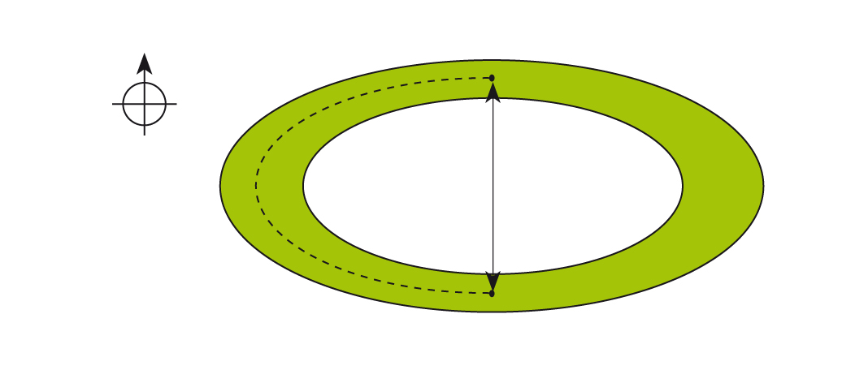
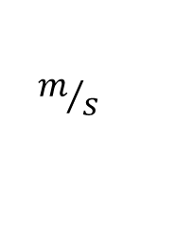

ตัวอย่างที่ 1
ลู่วิ่งแห่งหนึ่งเป็นรูปวงรีดังภาพ โดยระยะทาง 1 รอบ มีค่าเท่ากับ 200 เมตร
เหนือ
A
ลู่วิ่งรูปวงรี
50 เมตร
B
ถ้านักวิ่งสามารถวิ่งได้ครบ 1 รอบ ในเวลา 20 วินาที อัตราเร็วเฉลี่ยในการวิ่งของนักวิ่งเป็นเท่าไร
ระยะทาง 1 รอบ
เวลา
อัตราเร็วเฉลี่ย =
อัตราเร็ว เป็นปริมาณสเกลาร์ต้องคิดจากระยะทาง
$$\frac{200}{20}$$
=
$$m/s$$
=
10
𝑚⁄𝑠

Slide 7

ตัวอย่างที่ 2
ลู่วิ่งแห่งหนึ่งเป็นรูปวงรีดังภาพ โดยระยะทาง 1 รอบ มีค่าเท่ากับ 200 เมตร
เหนือ
A
ลู่วิ่งรูปวงรี
50 เมตร
B
ถ้านักวิ่งสามารถวิ่งได้ครบ 1 รอบ ในเวลา 20 วินาที ความเร็วเฉลี่ยในการวิ่งของนักวิ่งเป็นเท่าไร
การกระจัด 1 รอบ
เวลา
ความเร็วเฉลี่ย =
ความเร็ว เป็นปริมาณเวกเตอร์ต้องคิดจากการกระจัด
$$\frac{0}{20}$$
=
$$m/s$$
=
0
𝑚⁄𝑠

Slide 8
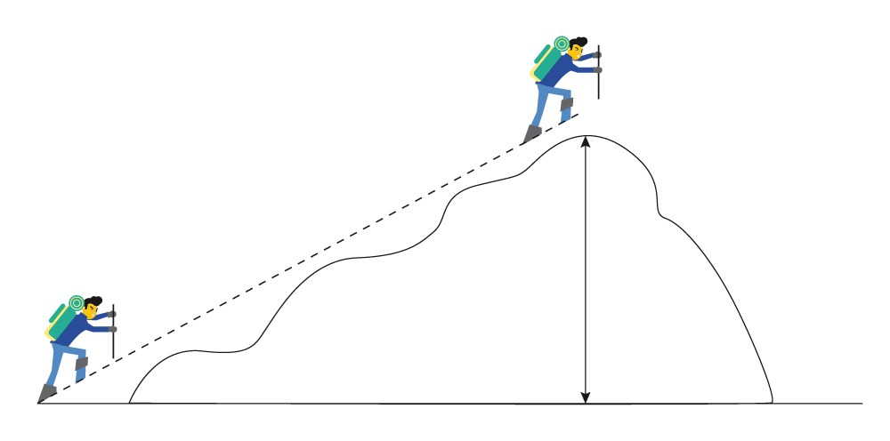
ตัวอย่างที่3
นักปีนเขาปีนเขาสูง 1,000 เมตร จากเชิงเขา (ตำแหน่ง A) ไปยังยอดเขา (ตำแหน่ง B) หากเขาใช้เวลาในการปีนเขา 1 ชั่วโมง
B
2,000 เมตร
3,000 เมตร
1,000 เมตร
A
ระยะทางปีนเขาจาก A ไป B
1. จุดเริ่มต้นของการเคลื่อนที่คือตำแหน่งใด
2. จุดสุดท้ายของการเคลื่อนที่คือตำแหน่งใด
3. ระยะทางจริงที่นักปีนเขาเคลื่อนที่ได้มีค่าเท่าใด
4. การกระจัดที่นักปีนเขาเคลื่อนที่ได้มีค่าเท่าใด
5. ความเร็วเฉลี่ยในการปีนเขาของนักปีนเขามีค่าเท่าใด

Slide 9

ตัวอย่างที่3
นักปีนเขาปีนเขาสูง 1,000 เมตร จากเชิงเขา (ตำแหน่ง A) ไปยังยอดเขา (ตำแหน่ง B) หากเขาใช้เวลาในการปีนเขา 1 ชั่วโมง
B
2,000 เมตร
3,000 เมตร
1,000 เมตร
A
ระยะทางปีนเขาจาก A ไป B
1. จุดเริ่มต้นของการเคลื่อนที่คือตำแหน่งใด (จุด A)
2. จุดสุดท้ายของการเคลื่อนที่คือตำแหน่งใด (จุด B)
3. ระยะทางจริงที่นักปีนเขาเคลื่อนที่ได้มีค่าเท่าใด (3,000 เมตร)
4. การกระจัดที่นักปีนเขาเคลื่อนที่ได้มีค่าเท่าใด(2,000 เมตร)
5. ความเร็วเฉลี่ยในการปีนเขาของนักปีนเขามีค่าเท่าใด(0.55 เมตร/วินาที)
($\frac{2000}{3600}$)
ความเร็วเป็นปริมาณเวกเตอร์
ต้องคิดจากการกระจัด

Slide 10

ผังมโนทัศน์ ปริมาณที่เกี่ยวข้องกับการเคลื่อนที่
ระยะทาง
ระยะที่วัดตามแนวการเคลื่อนที่ของวัตถุ
ที่เคลื่อนที่ได้ทั้งหมด มีหน่วยเป็นเมตร
ปริมาณสเกลาร์
อัตราเร็ว
ระยะทางที่วัตถุเคลื่อนที่ได้ในหนึ่งหน่วยเวลา มีหน่วยเป็นเมตรต่อวินาที
ปริมาณ
ที่เกี่ยวข้อง
กับการเคลื่อนที่
ระยะห่างระหว่างตำแหน่งเริ่มต้นกับตำแหน่งสุดท้ายตามแนวเส้นตรง มีทิศจากตำแหน่งเริ่มต้นไปยังตำแหน่งสุดท้ายเสมอ มีหน่วยเป็นเมตร
การกระจัด
ความเร็ว
การกระจัดของวัตถุในหนึ่งหน่วยเวลา
มีหน่วยเป็นเมตรต่อวินาที
ปริมาณเวกเตอร์
ความเร่ง
อัตราการเปลี่ยนแปลงของความเร็วใน
หนึ่งหน่วยเวลา มีหน่วยเป็นเมตรต่อวินาที²

Slide 11
ตัวอย่างที่4
สนามสี่เหลี่ยมผืนผ้าขนาด 30 m x 40 m
จงตอบคำถามต่อไปนี้
1.ระยะทาง จาก A ไป B .....................................................................m
2.การกระจัด จาก A ไป B ...................................................................m
3.ระยะทาง จาก A ไป B ถึง C ............................................................m
4.การกระจัด จาก A ไป B ถึง C ..........................................................m
5.ระยะทาง จาก A ไป B ไป C ถึง D ....................................................m
6.การกระจัด จาก A ไป B ไป C ถึง D ..................................................m
7.ระยะทาง จาก A ไป B ไป C ไป D ถึง A ครบรอบ..............................m
8.การกระจัด จาก A ไป B ไป C ไป D ถึง A ครบรอบ............................m
B
40m
C
30 m
A
D
ถ้าวิ่งจาก A ไป B ใช้เวลา 3 วินาที 9. อัตราเร็วในการวิ่ง จาก A ไป B มีค่า...............................................m
10. ความเร็ว ในการวิ่ง จาก A ไป B มีค่า.............................................m
ถ้าวิ่งจาก A ไป B ถึง C ใช้เวลา 5 วินาที 11. อัตราเร็วในการวิ่ง จาก A ไป B ถึง C มีค่า......................................m
12. ความเร็วในการวิ่งจาก A ไป B ถึง C มีค่า........................................m
ถ้าวิ่งจาก A ไปตามเส้นรอบรูป ครบรอบ ใช้เวลา 10 วินาที 13. อัตราเร็วในการเคลื่อนที่ครบรอบมีค่า......................m
14. ความเร็วในการเคลื่อนที่ครบรอบมีค่า.......................m

Slide 12
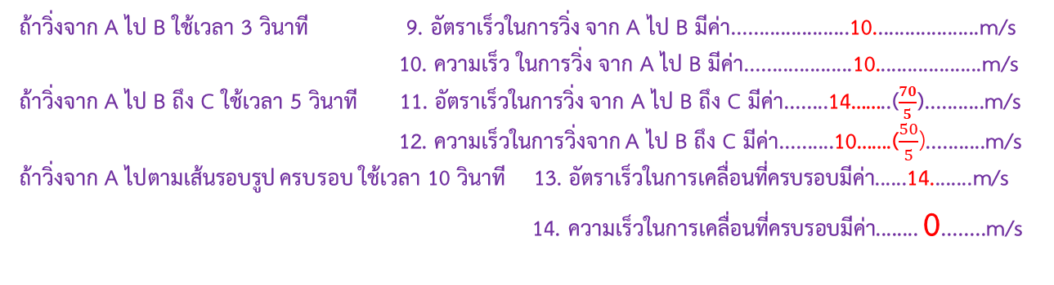
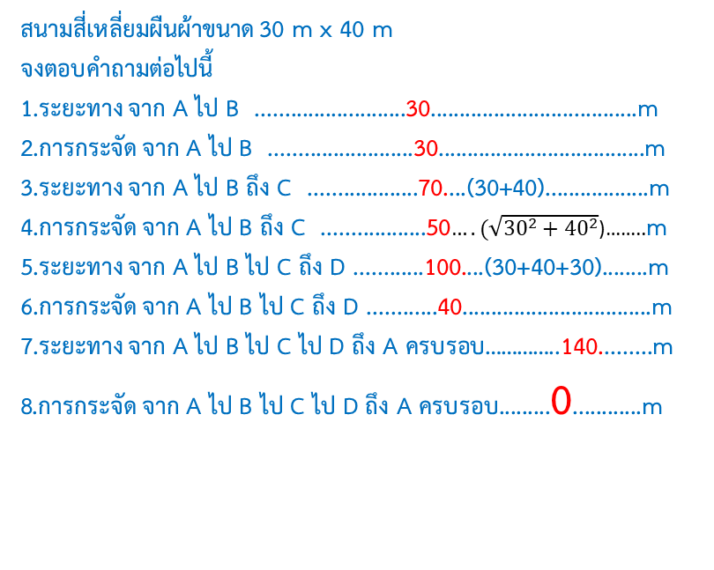
ตัวอย่างที่4
สนามสี่เหลี่ยมผืนผ้าขนาด 30 m x 40 m
จงตอบคำถามต่อไปนี้
1.ระยะทาง จาก A ไป B ..........................30....................................m
2.การกระจัด จาก A ไป B .........................30....................................m
3.ระยะทาง จาก A ไป B ถึง C ...................70....(30+40)..................m
4.การกระจัด จาก A ไป B ถึง C ..................50$….(\sqrt{{30}^{2}+{40}^{2}}$)……..m
5.ระยะทาง จาก A ไป B ไป C ถึง D ............100....(30+40+30)........m
6.การกระจัด จาก A ไป B ไป C ถึง D ............40.................................m
7.ระยะทาง จาก A ไป B ไป C ไป D ถึง A ครบรอบ…………..140.........m
8.การกระจัด จาก A ไป B ไป C ไป D ถึง A ครบรอบ.........0............m
B
40m
C
30 m
A
D
ถ้าวิ่งจาก A ไป B ใช้เวลา 3 วินาที 9. อัตราเร็วในการวิ่ง จาก A ไป B มีค่า......................10....................m/s
10. ความเร็ว ในการวิ่ง จาก A ไป B มีค่า....................10....................m/s
ถ้าวิ่งจาก A ไป B ถึง C ใช้เวลา 5 วินาที 11. อัตราเร็วในการวิ่ง จาก A ไป B ถึง C มีค่า........14……..($\frac{70}{5}$)...........m/s
12. ความเร็วในการวิ่งจาก A ไป B ถึง C มีค่า..........10…….($\frac{50}{5}$)...........m/s
ถ้าวิ่งจาก A ไปตามเส้นรอบรูป ครบรอบ ใช้เวลา 10 วินาที 13. อัตราเร็วในการเคลื่อนที่ครบรอบมีค่า......14........m/s
14. ความเร็วในการเคลื่อนที่ครบรอบมีค่า........ 0........m/s

Slide 13

ให้นักเรียน เขียนตัวอย่างที่ 5 แต่ให้เปลี่ยนรูปเป็นสี่เหลี่ยมจัตุรัส กำหนดขนาดเองค่ะ
โดยคำถามจะต้องมีการหาค่า (1)ระยะทาง (2) การกระจัด คล้ายตัวอย่างที่ 3
มีการกำหนด เวลา เพื่อหา(3)อัตราเร็วและ(4)ความเร็ว (ทำลงสมุด ค่ะ )

Slide 14
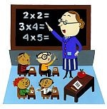
ให้นักเรียน เขียนตัวอย่างที่ 6 เองโดยให้เปลี่ยนรูปเป็นวงกลม (กำหนดรัศมีเอง)
โดยคำถามจะต้องมีการหาค่า(1) ระยะทาง (2) การกระจัด
มีการกำหนด เวลา เพื่อหา(3)อัตราเร็ว(4)ความเร็ว (ทำลงสมุด ค่ะ )

Slide 15

เนื้อหาสำหรับวันนี้....ระยะทาง ...
การกระจัด....อัตราเร็ว....ความเร็ว....เข้าใจบ้างไหมคะ...............
See you next week

